Slide 1
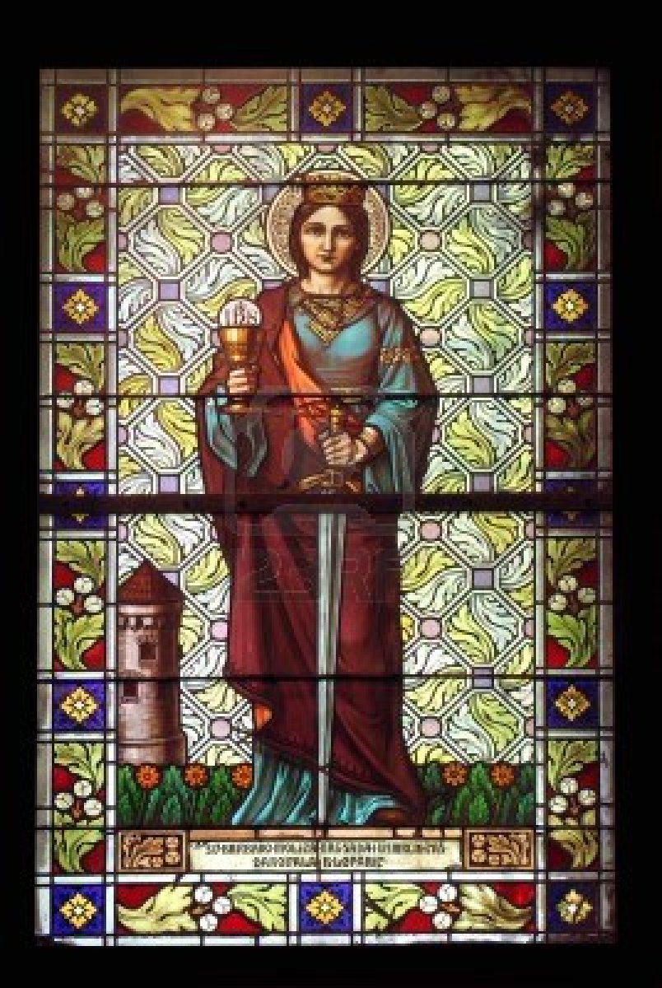

Slide 2
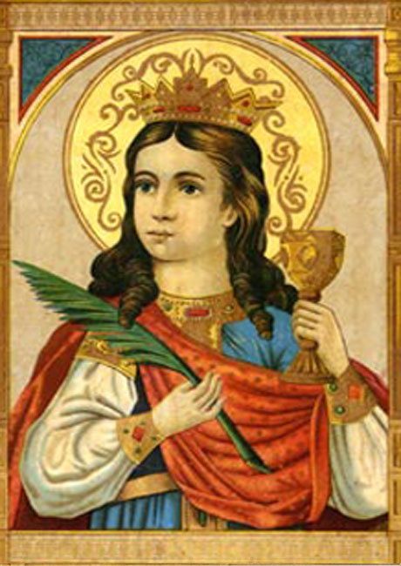
Die Heilige Barbara
lebte im
3 Jarhundert
in Kleinasien.

Slide 3
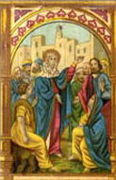
Ihr Fater, einHeide, liebte seine Tochter über alles. Barbara war sehr einsam und unglücklich.

Slide 4
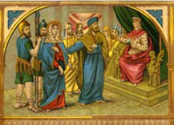
Barbara war sehr einsam und unglücklich. Als sie dann die christliche Religion kennenlernte, sah sie in einen christlichen.

Slide 5
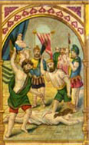
Der Vater war entsetzt und versuchte alees. Um sie vom Christentum loszureiβen. Er sperrte sie in einen Turn ein.

Slide 6
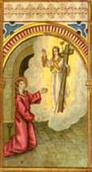
Barbara gelang jedoch die Flucht aus dem Turn. Sie versteckte sich in einem Felsspalt.

Slide 7
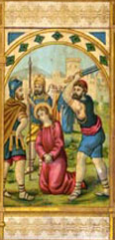
Abe rein Hirte verriet sie.

Slide 8
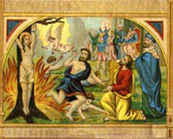
Das Gericht hatte Barbara zum Tode verrteilt.

Slide 9
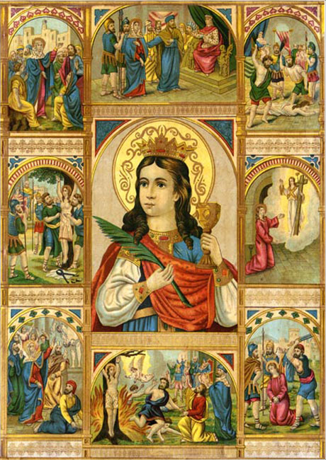
Am 4. December eines jeden Jahres ist Barbaratag.
Es gibt ein schönes, altes Gebet.
Die Menschen Beteten um Hilfe der heiligen Barbara.

Slide 10
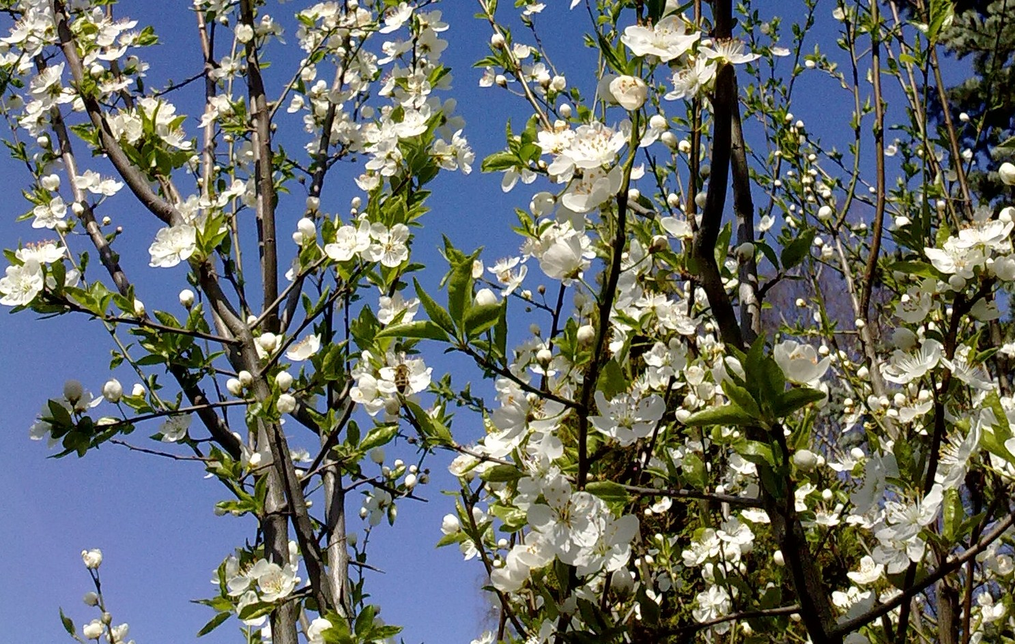
Am Abend des 24 December Bluhten auf dem Grab von heiligen Barbara die im Kaltern Winter verdorrten Bluten.

Slide 11
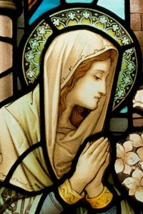
Deiser Brauchtun ist eine Erinnerung an das Weihnachtswunder.

Slide 12
Man scheidet die Zweuge nur in der Nacht von 3. Auf den 4. Dezember, und das wortlos!

Slide 13
Diese solle dann Glück Bringen. Auch verbunden ist damit die Symbolik der Geburt Jesus.

Slide 14
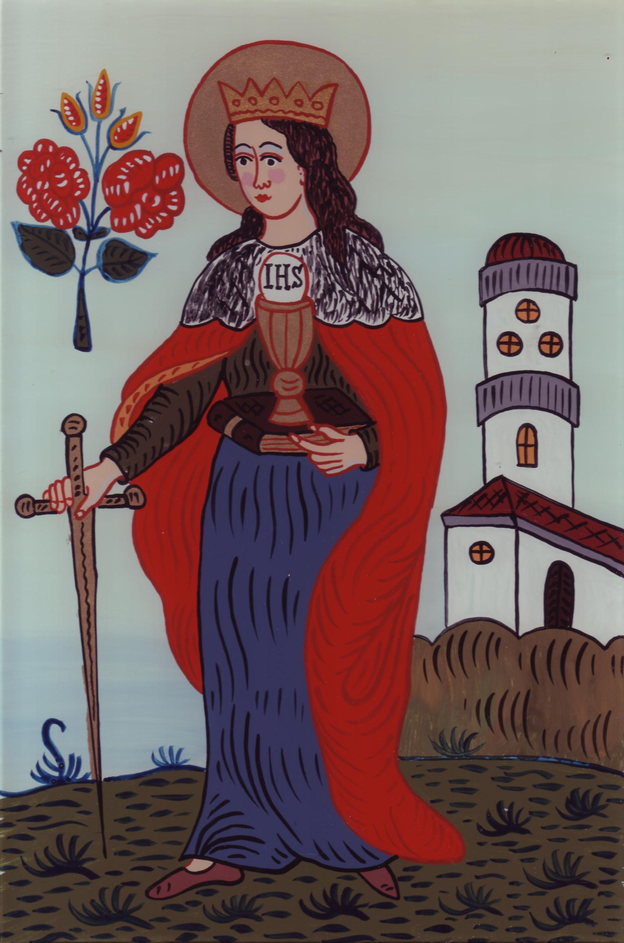
Bis heute werden am Barbaratag Apfel-, kirsch, kastanienzweige geschnitten und ins geheizte weihnachtszimmer gestellt.

Slide 15
Kommt der zweig gerade am weihnachtsfest zum blühen, so wird das als gutes zeitchen für die zukunft.

Slide 16
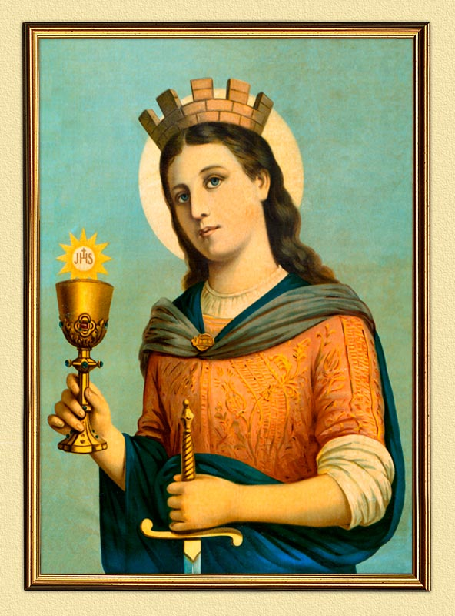
Die Zwerge wurden oft mit weihnachtlichem Schmuck und Süβigkeiten behängt.

